Slide 1
Notes:
www.4tons.com.br
Pr. Marcelo Augusto de Carvalho

Slide 2
Introdução
Ontem vimos sobre a entrada triunfal de Jesus em Jerusalém, episódio ocorrido no domingo da paixão.
Na segunda feira Jesus purificou o templo expulsando de lá os que o estavam profanando.
Na terça feira foi o dia de conflito quando Jesus falou várias parábolas indicando a rejeição do povo de Israel como o povo escolhido de Deus.
Hoje vamos analisar uma destas parábolas. O texto bíblico encontra-se em Mateus 22:1-14.
Notes:
SS 2006 – Tema 02
(Para ampliar as idéias e eriquecer seu sermão leia mais sobre este tema no livro Parábolas de Jesus, no capítulo 34, Diante do supremo Tribunal.)
Parábolas da Paixão 1 - As Bodas do Filho do Rei
I. Introdução
Boa parte dos relatos dos evangelhos ocorreram durante a semana da paixão. Todos os temas que vamos estudar ao longo desta semana ocorreram durante os dias da semana da paixão.
Ontem vimos sobre a entrada triunfal de Jesus em Jerusalém, episódio ocorrido no domingo da paixão. Na segunda feira Jesus purificou o templo expulsando de lá os que o estavam profanando. Na terça feira foi o dia de conflito quando Jesus falou várias parábolas indicando a rejeição do povo de Israel como o povo escolhido de Deus. Hoje vamos analisar uma destas parábolas. O texto bíblico encontra-se em Mateus 22:1-14. Vamos ler esta passagem.
II. A Parábola
Esta parábola tem ensinamentos extraordinários acerca do evangelho, ensinos que nos levam a refletir sobre nossa própria decisão ao lado de Jesus e nossa entrega total da vida a Ele.
A parábola fala acerca de um rei que celebrou as bodas do seu filho e enviou convites para as bodas por meio dos servos.
O rei enviou o primeiro convite mas os convidados não quiseram vir.
O rei enviou então outros servos e dizendo qual era o cardápio e dizendo que o banquete já estava pronto, mas os convidados não se importaram e foram cuidar de seus negócios, foram a outros lugares e não aceitaram o convite.
Outros, inexplicavelmente, maltrataram e mataram os servos que levaram o convite do rei.
O rei ficou irado com a atitude e mandou suas tropas para exterminar os assassinos e incendiar a cidade.
O rei lamentou muito porque a festa estava pronta mas os convidados não eram dignos de participar dela.
O rei decidiu então convidar a todos que seus servos encontrassem pelo caminho, maus e bons e então a festa ficou repleta de convidados.
Lógico que o rei preparou uma veste nupcial especial para que todos estivessem bem vestidos no banquete. Este foi um presente que os convidados de última hora ganhavam assim que entravam para a festa.
Quando o rei entrou para ver os convidados reparou que um deles estava sem a veste nupcial. Um que não aceitou a veste, mas queria estar no banquete, mesmo sem a veste dada pelo rei.
O rei perguntou como ele tinha entrado sem a veste, o convidado simplesmente emudeceu. Logo o rei pediu aos servos que lançassem fora da festa aquele convidado despreparado.
Jesus terminou a parábola dizendo que muitos são chamados, mas poucos escolhidos.
III. Os Símbolos da Parábola
Esta parábola de Jesus foi muito importente porque as bodas simbolizam a divindade e humanidade juntas em Cristo para salvar o pecador. Nela estão apresentados o convite de salvação aos judeus, e aos gentios bem como as consequências de rejeitar o convite de salvação.
1. As Bodas
As bodas era a vinda do Messias como libertador, numa aplicação mais ampla encontramos as bodas como o convite da salvação, as boas novas do evangelho que podem libertar o pecador. No evangelho de Lucas 19:10 encontramos que ”...o Filho do Homem veio buscar e salvar o perdido.” As Bodas são a oportunidade de salvação e o convite para o Reino de Deus feito em todos os tempos.
2. O Primeiro Convite
Este convite foi feito pelos discípulos de Cristo, quando Jesus enviou os doze fazendo o convite da salvação, convidando os homens para se arrependerem e aceitarem a salvação, pois era chegado o Reino de Deus. Todos que ouvissem deveriam crer no convite da salvação, mas as pessoas daquela época não levaram a sério o convite dos discípulos e não creram. Muitos hoje também estão ouvindo o convite de Jesus, mas não levam a sério suas palavras, pois estão muito ocupados com as coisas da vida e não acreditam no convite de Jesus.
3. O Segundo Convite
O segundo convite também foi feito para a nação judaica, só que depois da crucificção de Cristo. Eles se orgulhavam como povo escolhido de Deus, mas rejeitaram o poder do Espírito Santo, no qual os apóstolos levaram o convite da salvação.
Só que desta vez a rejeição se manifestou por meio de uma intensa perseguição, muitos dos apóstolos foram mortos, encarcerados e maltratados assim como Jesus havia profetizado na parábola. Aquela foi a última chance do povo judeu como povo escolhido de Deus. A partir daquele momento eles só teriam acesso as bodas, ao evangeho salvador, como pessoas individuais e não mais como nação.
O juízo pronunciado sobre eles na parábola se cumpriu no ano setenta, quando Jerusalém foi destruída e o povo foi dispersado.
4. O Terceiro Convite
Este terceiro convite está relacionado conosco e com todas as pessoas desde a rejeição dos judeus. Desde então o evangelho vem sendo pregado a todas as pessoas, em todas as partes e em todos os tempos.
A salvação estava pronta quando foi pronunciado o primeiro e o segundo convite, mas os convidados não eram dignos. Será que nós, do terceiro convite, que estamos aqui recebendo o convite da salvação, somos dignos?
O que tornou os outros indignos foi a indiferença e a descrença. Estas duas coisas podem atrapalhar você, podem impedí-lo de aceitar o convite, podem impedí-lo de participar do grande banquete da salvação.
IV. As vestes Oferecidas pelo Rei
Deus é o Rei que nos quer salvar e levar para as bodas da salvação. A mensagem da parábola diz que todos que foram encontrados receberam o convite.
1. Todos são convidados - João 3:16
Muitos eram aleijados, doentes, pobres... Há algumas coisas para nós aqui: o convite é para todos, não importa a situação social, financeira... não importa a situação de saúde, não importam os defeitos... Todos são convidados como estão.
Talvez alguém aqui esteja estudando a Bíblia, quer tomar uma decisão ao lado de Jesus, mas está receoso achando-se indigno. Lembre-se que Jesus o chama assim como você está, não importa quais foram seus erros, não importa quais são os seus problemas, Ele o aceita assim mesmo. Venha para Jesus como está, pois é assim como está que Ele o convida.
2. As Vestes - Apocalipse 3:18
Este talvez seja o fato mis importante da parábola para nós hoje. A preocupação de Deus por nós é completa e Ele providencia as vestes para participarmos do banquete.
Estas vestes representam a justiça de Cristo. Um convidado aceitou ir a festa mas não quis colocar a veste nupcial. Quando você aceita o convite da Salvação, Jesus coloca sobre você o manto da sua Justiça. Ele apaga suas culpas e considera você como alguém que nunca cometeu erros. este é o passo inicial de uma nova vida com Ele.
Semelhante aquele convidado que não aceitou a veste nupcial, alguns querem aceitar a Cristo sem aceitar sua Justiça. Querem ser libertos no pecado, e não, libertos do pecado.
Nossa justiça é como trapos de imundícia. Isaías 64:6. Mas Jesus se manifestou para tirar os nossos pecados. I João 3:5. Pecado é transgressão da Lei. I João 3:4. Isto significa que quando você aceita a libertação de Cristo, Ele o capacita para obedecer a lei e não pecar.
Quando nos unimos a Cristo nosso coração se une ao Seu e nossa vontade passa a ser a vontade de Deus, nossos pensamentos passam a ser os pensamentos de Deus e nosso espírito passa a ser um com o Espírito dEle. Isso significa estar com as vestes de justiça de Cristo.
V. Apelo
Jesus quer libertá-lo do pecado, Ele quer dar a você uma nova vida livre do sofrimento, da dor, da angústia, da consciência culpada e de todos os efeitos do mal.
Devemos ir a Jesus como estamos. Muitos aceitam o convite da salvação, mas não aceitam a Sua Justiça. Eles dizem: “Eu mesmo quero melhorar minha vida.” Lembre-se: Nossa justiça é cmo trapo de imundícia.
Jesus quer que você o aceite assim como está. É Ele que vai mudar Sua vida, é Ele que vai ajudá-lo a vencer; não tente vencer sozinho para depois ir a Jesus, pois isto é uma armadilha do inimigo para afastá-lo do Salvador. Decida-se por Jesus hoje.
“Quando você compreender o quanto é pecador, não espere até que consiga melhorar. Muitas pessoas acham que não são suficientemente boas para ir a Cristo! Tem você esperança de se tornar melhor através de seus próprios esforços?” Encontrando Deus, pág. 29. Não? Então entregue- se a Cristo agora.

Slide 3
A Parábola
A parábola fala acerca de um rei que celebrou as bodas do seu filho e enviou convites para as bodas por meio dos servos.
Após muitos convites enviados e recusados, o rei decidiu então convidar a todos que seus servos encontrassem pelo caminho, maus e bons e então a festa ficou repleta de convidados.

Slide 4
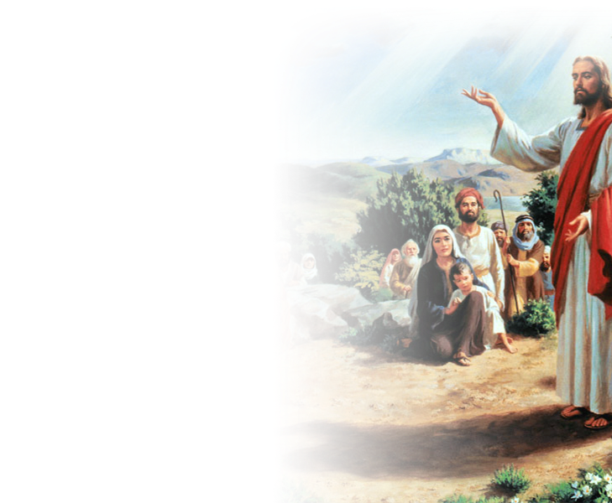
O rei preparou uma veste nupcial especial para que todos estivessem bem vestidos no banquete.
Quando o rei entrou para ver os convidados reparou que um deles estava sem a veste nupcial.
Jesus terminou a parábola dizendo que muitos são chamados, mas poucos escolhidos.

Slide 5
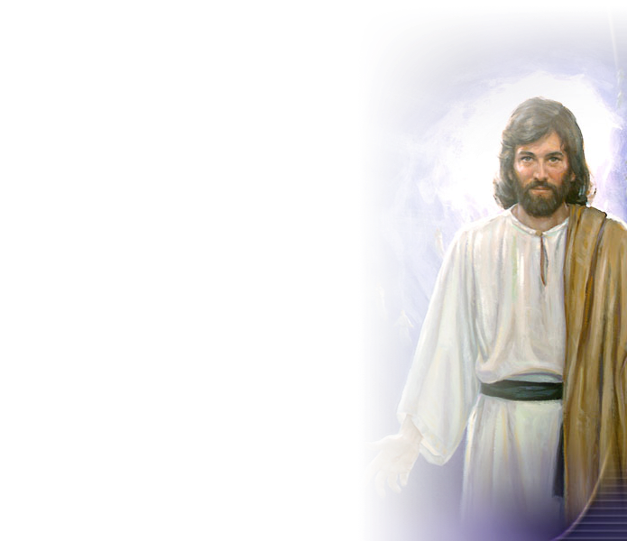
Os Símbolos da Parábola
As bodas simbolizam a divindade e humanidade juntas em Cristo para salvar o pecador. Nela estão apresentados o convite de salvação aos judeus, e aos gentios bem como as conseqüências de rejeitar o convite de salvação.

Slide 6
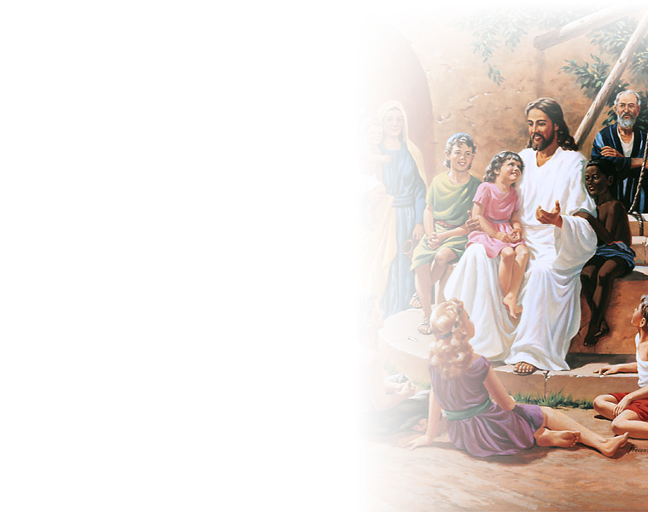
As Bodas
As bodas era a vinda do Messias como libertador, numa aplicação mais ampla encontramos as bodas como o convite da salvação, as boas novas do evangelho que podem libertar o pecador.
Lucas 19:10

Slide 7
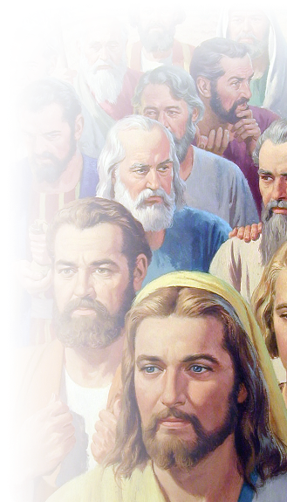
O Primeiro Convite
Este convite foi feito pelos discípulos de Cristo, quando Jesus enviou os doze fazendo o convite da salvação, convidando os homens para se arrependerem e aceitarem a salvação, pois era chegado o Reino de Deus.

Slide 8
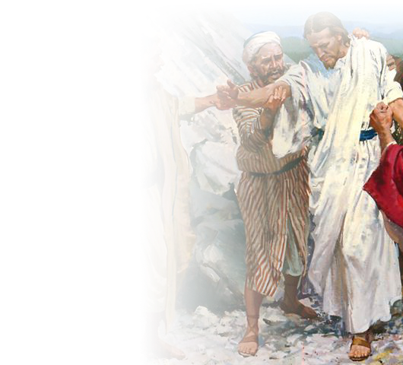
O Segundo Convite
O segundo convite também foi feito para a nação judaica, só que depois da crucifixão de Cristo. Eles se orgulhavam como povo escolhido de Deus, mas rejeitaram o poder do Espírito Santo, no qual os apóstolos levaram o convite da salvação.

Slide 9
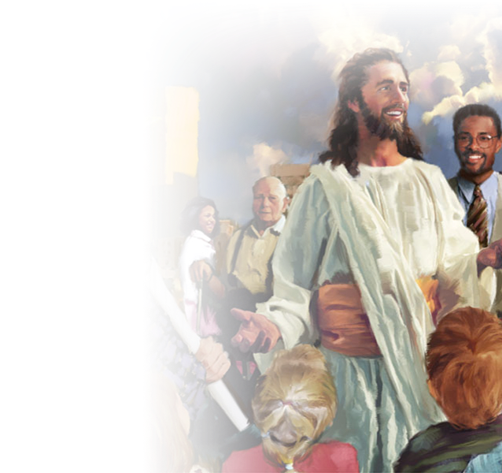
O Terceiro Convite
Está relacionado conosco e com todas as pessoas desde a rejeição dos judeus. Desde então o evangelho vem sendo pregado a todas as pessoas, em todas as partes e em todos os tempos.

Slide 10
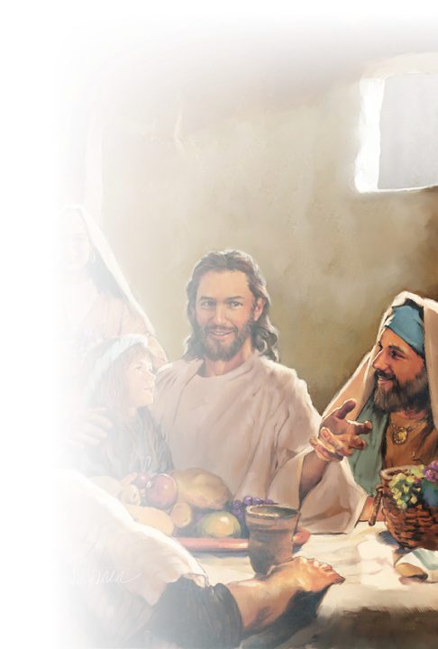
As vestes Oferecidas pelo Rei
Deus é o Rei que nos quer salvar e levar para as bodas da salvação. A mensagem da parábola diz que todos que foram encontrados receberam o convite.

Slide 11
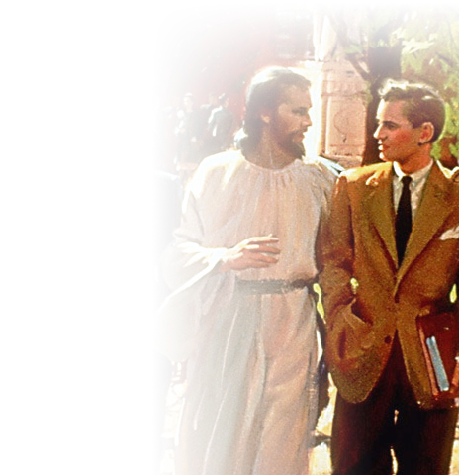
Todos são convidados - João 3:16
O convite é para todos, não importa a situação social, financeira... não importa a situação de saúde, não importam os defeitos... Todos são convidados como estão.

Slide 12
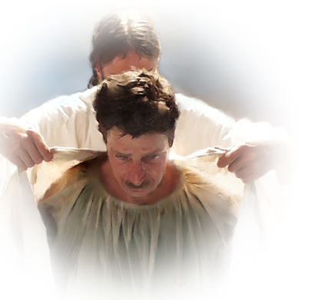
As Vestes - Apocalipse 3:18
Estas vestes representam a justiça de Cristo.
Um convidado aceitou ir a festa mas não quis colocar a veste nupcial. Quando você aceita o convite da Salvação, Jesus coloca sobre você o manto da sua Justiça.
Ele apaga suas culpas e considera você como alguém que nunca cometeu erros. este é o passo inicial de uma nova vida com Ele.
Nossa justiça é como trapo de imundícia - Isaías 64:6
Mas Jesus se manifestou para tirar os nossos pecados - I João 3:5.

Slide 13
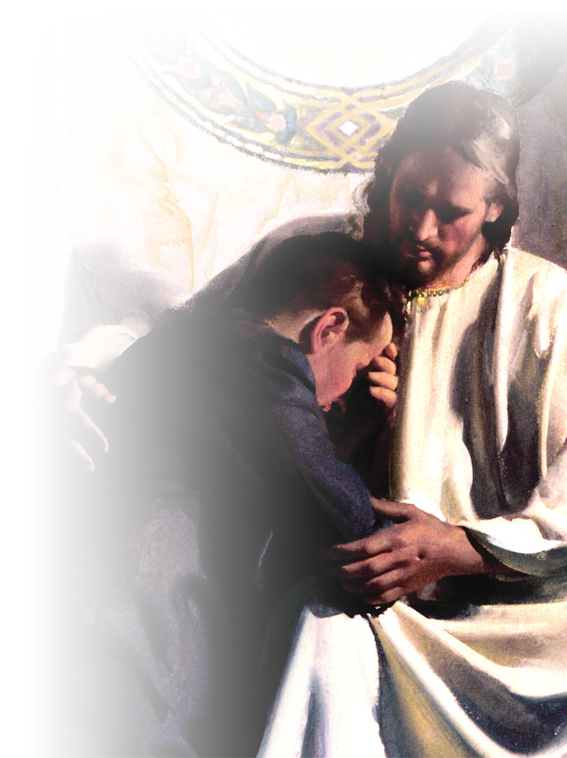
Conclusão
Jesus quer libertá-lo do pecado, Ele quer dar a você uma nova vida livre do sofrimento, da dor, da angústia, da consciência culpada e de todos os efeitos do mal.
Devemos ir a Jesus como estamos.

Slide 14
“Quando você compreender o quanto é pecador, não espere até que consiga melhorar. Muitas pessoas acham que não são suficientemente boas para ir a Cristo! Tem você esperança de se tornar melhor através de seus próprios esforços?” Encontrando Deus, pág. 29. Não?
Então entregue- se a Cristo agora.

